Slide 1

Ciência de Dados e Big Data
PONTIFÍCIA UNIVERSIDADE CATÓLICA DE MINAS GERAIS
NÚCLEO DE EDUCAÇÃO A DISTÂNCIA
Ulisses Benedito Junior
Previsão da qualidade de vinhos através de técnicas de Machine Learning
BELO HORIZONTE
2022

Slide 2
Introdução
Machine Learning têm se mostrado eficaz na análise e previsão de diversos problemas complexos. No contexto da indústria de vinhos, a capacidade de prever a qualidade com antecedência pode trazer benefícios significativos, como otimização dos processos de produção, redução de custos e melhoria da satisfação do cliente.

Slide 3
Objetivo
O objetivo principal deste trabalho é explorar o uso da técnicas de Machine Learning para desenvolver modelos precisos e confiáveis que possam prever a qualidade de vinhos com base em suas características físico-químicas.

Slide 4
Desenvolvimento
O trabalho foi dividido em 6 (seis) etapas que resultaram num comparativo entre os modelos de machine learning: Random Forest (Floresta Aleatória), XGBoost e Regressão Logística.
Toda a execução foi realizada através da ferramenta Jupyter Notebook e criados fluxos para aplicação de cada um dos modelos propostos.

Slide 5
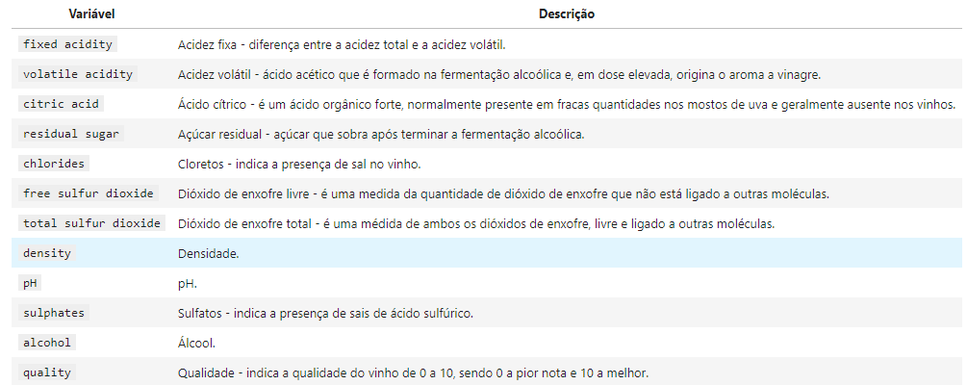
Coleta de Dados
A coleta de dados envolveu a obtenção de 2 (dois) arquivos contendo informações físico-químicas sobre vinhos. Esses dados incluíam características como acidez, pH, teor alcoólico, entre outros. A fonte dos dados foi baseada em um estudo intitulado "Modeling wine preferences by data mining from physicochemical properties" de P. Cortez et al. (2009), o qual forneceu uma base confiável para a coleta dos dados.
Vinho Tinto e Vinho Branco com as seguintes informações:

Slide 6
Processamento/Tratamento de Dados
Foi realizado um conjunto de procedimentos para preparar os dados coletados antes de aplicar as técnicas de Machine Learning. O objetivo dessa etapa foi garantir a qualidade dos dados e adequá-los para a construção dos modelos de previsão da qualidade de vinhos
1 - Limpeza de dados;
2 - Transformação de atributos;
3 - Normalização de atributos;
4 - Seleção de atributos;
5 - Divisão do conjunto de dados;
6 - Balanceamento de classes.
Essas etapas permitiram a criação de conjuntos de dados consistentes, com atributos relevantes e balanceamento adequado das classes, contribuindo para o desempenho e generalização dos modelos de Machine Learning utilizados.

Slide 7
Análise e Exploração dos Dados
A seção de Análise e Exploração dos Dados teve como objetivo explorar o conjunto de dados coletado e processado, a fim de obter insights e entender melhor as características dos vinhos e sua relação com a qualidade. Nesta etapa, foram utilizadas diversas técnicas e ferramentas de visualização de dados. A seguir, apresento um resumo das principais atividades realizadas nessa seção:
1 - Estatísticas Descritivas;
2 - Análise Univarida;
3 - Análise Multivariada;
4 - Visualização de Dados;
5 - Análise de Outliers.
A análise e exploração dos dados proporcionaram uma compreensão mais profunda dos vinhos e dos atributos que influenciam sua qualidade. Os insights obtidos durante essa etapa foram essenciais para direcionar o desenvolvimento dos modelos de previsão e também para identificar possíveis desafios ou peculiaridades nos dados.

Slide 8
Criação de Modelos de Machine Learning
A seção de Criação de Modelos de Machine Learning teve como objetivo desenvolver e avaliar diferentes modelos para prever a qualidade dos vinhos com base nos atributos disponíveis. Nesta etapa, foram aplicadas técnicas de Machine Learning para treinar e testar modelos em busca daquele com melhor desempenho. A seguir, apresento um resumo das principais atividades realizadas nessa seção:
1 - Preparação dos Dados:
2 - Seleção de Atributos:
3 - Escolha e Treinamento de Modelos:
4 - Avaliação de Desempenho
5 - Comparação de Modelos:
6 - Validação do Modelo
A criação de modelos de Machine Learning permitiu a construção de um sistema capaz de prever a qualidade dos vinhos com base em suas características. A seleção adequada de atributos e a escolha do modelo mais adequado foram fundamentais para obter resultados precisos e confiáveis.

Slide 9
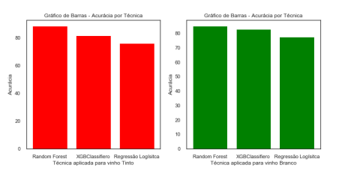
Interpretação dos Resultados
Os modelos foram avaliados com base em métricas de desempenho, como acurácia, precisão, recall, F1-score e curva ROC. Foi observado que o modelo Random Forest apresentou a maior acurácia, seguido pelo XGBoost e Regressão Logística. Esses resultados indicam que os modelos são capazes de prever com precisão a qualidade dos vinhos.

Slide 10
Considerações Finais
Os resultados obtidos com a aplicação dos modelos de Machine Learning demonstraram um bom desempenho na previsão da qualidade dos vinhos. O modelo Random Forest se destacou como o mais eficiente, seguido pelo XGBoost e Regressão Logística. Esses modelos mostraram-se capazes de fazer previsões acuradas, permitindo uma avaliação confiável da qualidade dos vinhos.

